Slide 1
MINISTERE DE LA CONSTRUCTION,
DU LOGEMENT ET DE L’URBANISME
LES RDV DU GOUVERNEMENT
2019
Bruno N. KONE
Ministre de la Construction,
du Logement et de l’Urbanisme
Auditorium de la Primature – 08 Mars 2019

Slide 2
PLAN DE LA PRESENTATION
CONSTRUCTION
PRINCIPALES MISSIONS
FONCIER URBANISME
CONSTRUCTION
LOGEMENT
GOUVERNANCE
CONCLUSION
ETAT DES LIEUX
LOGEMENT
PROJET DE DEMATERIALISATION DE LA DOCUMENTATION DU DOMAINE FONCIER URBAIN
GOUVERNANCE
PERSPECTIVES
Perspectves
CONCLUSION

Slide 3
PARTIE 1 :
PRINCIPALES MISSIONS

Slide 4
PRINCIPALES MISSIONS (1/3)
Construction
Elaboration, mise en œuvre et contrôle de l’application des politiques, de la législation et de la réglementation en matière de construction;
Maitrise d’ouvrage déléguée en matière de construction pour le compte de l’État;
Instruction et délivrance du permis de construire;
Encadrement des professions intervenant dans le domaine de la construction et de l’architecture.

Slide 5
PRINCIPALES MISSIONS (2/3)
Urbanisme
Elaboration et mise en œuvre des politiques, de la législation et de la réglementation en matière d’urbanisme, domaniale et foncière urbaine ;
Elaboration, approbation et promotion des outils de planification urbaine, notamment des schémas directeurs d’urbanisme;
Gestion du domaine et du foncier urbain;
Définition et mise en œuvre de la politique d’adressage des rues et de l’habitation;
Encadrement des professions intervenant dans le domaine de l’urbanisme et du foncier.

Slide 6
PRINCIPALES MISSIONS (3/3)
Logement
Elaboration, mise en œuvre et contrôle de l’application des politiques et des législations en matière d’habitat;
Définition de la stratégie de l’État en matière de logement et d’habitat;
Promotion de l’aménagement foncier;
Promotion de l’accession à la propriété immobilière;
Encadrement des professions intervenant dans le domaine de l’habitat.

Slide 7
OBJECTIFS
Réduire le plus possible les tracasseries dont sont l’objet les usagers de nos services ;
Redonner à l’ACD toute sa force et son intégrité juridique pour en faire un élément de sécurisation des transactions en matière foncière et de dynamisation de l’économie du secteur de la construction ;
Relancer le Projet Présidentiel de Logements Sociaux.

Slide 8
PARTIE 2 :
FONCIER URBANISME

Slide 9
FONCIER URBANISME (1/3)
Renforcement du cadre réglementaire, élaboration des outils de planification urbaine et respect des règles et normes d’urbanisme
Elaboration des Plans d’Urbanismes de détails (PUd) des unités urbaines du Schéma Directeur d’Urbanisme du Grand Abidjan (SDUGA);
Elaboration des PUD de 75 chefs-lieux de départements;
Mise en place d’une commission d’approbation des lotissements sur la base de critères plus précis et adossés à un règlement d’urbanisme particulier ;
Renforcement des opérations d’aménagement et de constitution de réserves foncières.
Finalisation du projet de Loi portant Code de l’Urbanisme et du Foncier.

Slide 10
FONCIER URBANISME (2/3)
Projet de simplification et de transformation digitale du foncier urbain
Accélération et sécurisation de la chaine de délivrance de l’Arrêté de Concession Définitive (ACD) (Dématérialisation, Technologie BlockChain);
Mise en place d’un référentiel géodésique national unique;
Mise en place d’un système d’information géographique et de géolocalisation intégré;
Institution d’un identifiant unique des parcelles sur l’ensemble du territoire national;
Renforcement de la communication sur la réforme de l’ACD (Ordonnance n° 2013-481 du 2 juillet 2013 sur les règles d’acquisition de la propriété des terrains urbains).

Slide 11
1971/2002
PROCEDURES D’OBTENTION DE LA PREUVE DE PROPRIETE (1/3)
District d’Abidjan
Lettre d’attribution
Création de titres fonciers
ACP
(signée par le Ministre)
(Conservation foncière et Cadastre)
(signé par le ministre)
ACD
Constat de mise en valeur
(signé par le Ministre)
(effectué par la DDU)
Localités à l’intérieur du pays
Commission d’attribution
Lettre d’attribution
Création de titres fonciers
(présidée par le Préfet)
(signée par le Préfet ou Sous-préfet)
(Conservation foncière et Cadastre)
ACD
Constat de mise en valeur
ACP
(signé par le Ministre)
(effectué par la DDU)
(signé par le ministre)

Slide 12
2002/2013
PROCEDURES D’OBTENTION DE LA PREUVE DE PROPRIETE (2/3)
District d’Abidjan
Lettre d’attribution
Création de titres fonciers
Arrêté de Concession Provisoire
(signée par le Ministre)
(Conservation foncière et Cadastre)
(signé par le ministre)
Certificat de Propriété foncière
(signé par le Conservateur de la Propriété Foncière et de l’Hypothèque)
Localités à l’intérieur du pays
Commission d’attribution
Lettre d’attribution
Création de titres fonciers
(présidée par le Préfet)
(signée par le Préfet ou Sous-préfet)
(Conservation foncière et Cadastre)
Certificat de Propriété foncière
Arrêté de Concession Provisoire
(signé par le Conservateur de la Propriété Foncière et de l’Hypothèque)
(signé par le ministre)

Slide 13
2013 / Ce jour
PROCEDURES D’OBTENTION DE LA PREUVE DE PROPRIETE (3/3)
Schéma général simplifié
Document justifiant la détention de la parcelle
Attestation domaniale
(signée par DDU ou DR)
ACD
Création de titres fonciers
(signé par MCLU ou Préfet de région ou de département)
(Conservation foncière et Cadastre)

Slide 14
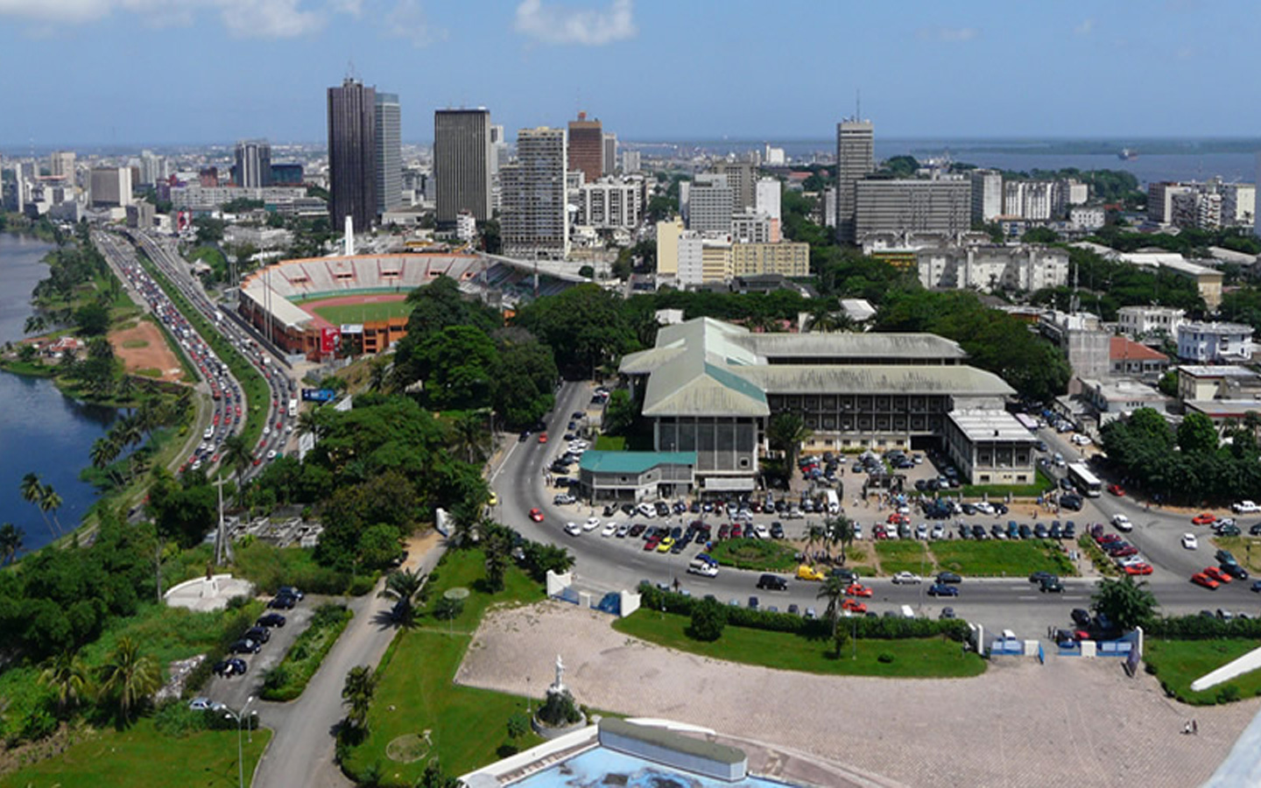
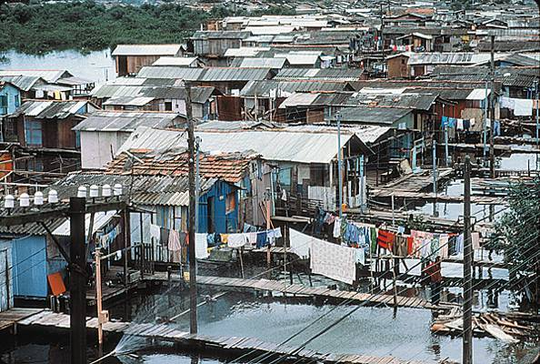
FONCIER URBANISME (3/3)
Adressage et restructuration urbaine
Phase opérationnelle du projet d’Adressage du district d’Abidjan (Commission nationale de toponymie, Centrale d’adressage, etc.)
Lancement du projet pilote d’Aménagement et de Restructuration des Quartiers Précaires d’Abidjan (PAQRA) à Yopougon (Gesco Restructuré), Abobo (PK 18) et Koumassi (Grand Campement, Divo 1 et 2)

Slide 15
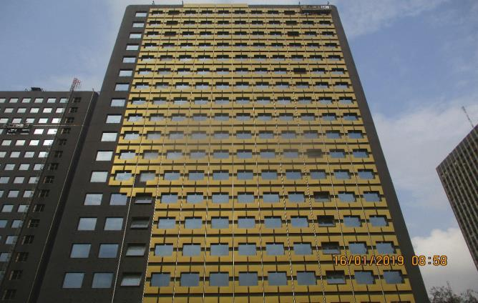
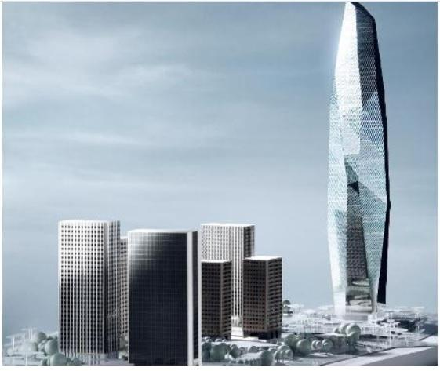
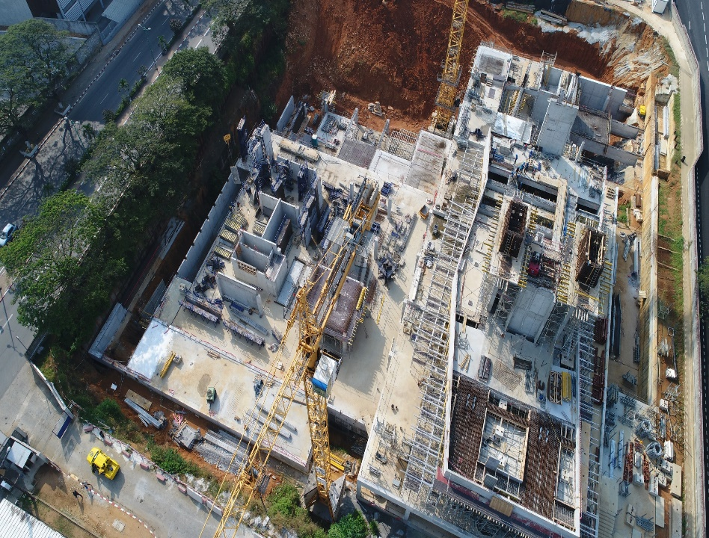
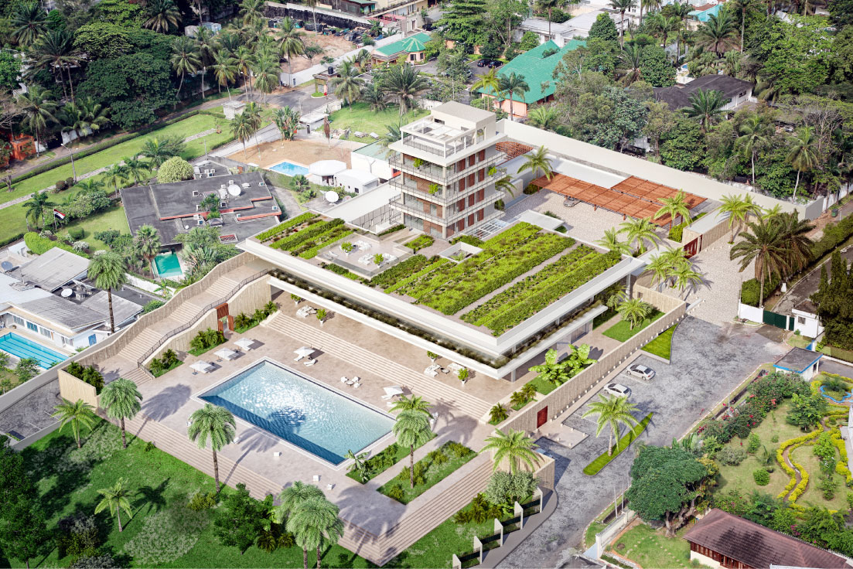
PARTIE 3 :
CONSTRUCTION

Slide 16
CONSTRUCTION
Grands projets de Construction
Projets avec début d’exécution physique (Tours A et B, Esplanade de la Présidence de la République, Palais des Hôtes, Tour F, etc.).
Projets en phase de négociation (Pyramide, Place de la Nation, BICICI, Ritz Carlton, etc.);
Sécurisation du cadre bâti sur l’ensemble du territoire national / Permis de Construire
Finalisation du projet de loi portant Code de la Construction et de l’Habitat;
Mise en place d’une plateforme test d'instruction du dossier du Permis de Construire en ligne;
Mise en place du Certificat de Conformité après exécution des travaux;
Renforcement du contrôle et respect des règles et normes de construction.

Slide 17
PIECES A FOURNIR POUR OBTENIR LE PERMIS DE CONSTRUIRE
Pour le Certificat d’Urbanisme et les VISAS (Domaine Urbain, Assainissement, CIE et SODECI)
Titre de propriété;
Extrait topographique;
Copie de la Pièce d’identité.
Pour le Permis de Construire
Titre de propriété;
VISAS (Domaine urbain, Assainissement, CIE et SODECI);
Certificat d’urbanisme (CU);
Plans architectes (signé par un architecte inscrit au tableau de l’ordre);
Notice de sécurité;
Plans de structure;
Etudes Géotechniques.

Slide 18
PROCEDURES D’OBTENTION DU PERMIS DE CONSTRUIRE AU MCLU
Dépôt du dossier de demande au GUPC
Visite par les membres de la commission du site du projet
Réunion de la Commission
Rédaction de l’arrêté du PC si l’avis de la commission est favorable ou de la lettre de rejet
Transmission de l’arrêté à la signature du Ministre si c’est un Permis ministériel ou au Maire si c’est un PC municipal (Bâtiment à usage d’habitation de niveau maximum R+3)
Retrait du PC au GUPC

Slide 19
SANCTIONS PREVUES POUR CONSTRUCTION SANS PERMIS DE CONSTRUIRE
Loi n°97-523 du 04 septembre 1997 modifiant et complétant la loi n°65-248 du 04 aout 1965 relative au permis de construire:
Amende de 10.000 FCFA à 500.000 FCFA infligée aux architectes, entrepreneurs bénéficiaires des travaux ou autres responsables qui ont effectué des travaux au mépris des règles du PC;
En cas de récidive, l’amende est portée au quintuple et une peine d’emprisonnement de 2 mois à 1 an peut être prononcée;
L’état peut ordonner la démolition des constructions édifiées en violation des règles du PC, en l’absence de toute saisine du tribunal.
De nouvelles dispositions seront prises dans le Code de l’Urbanisme et du Foncier en cours de finalisation.

Slide 20
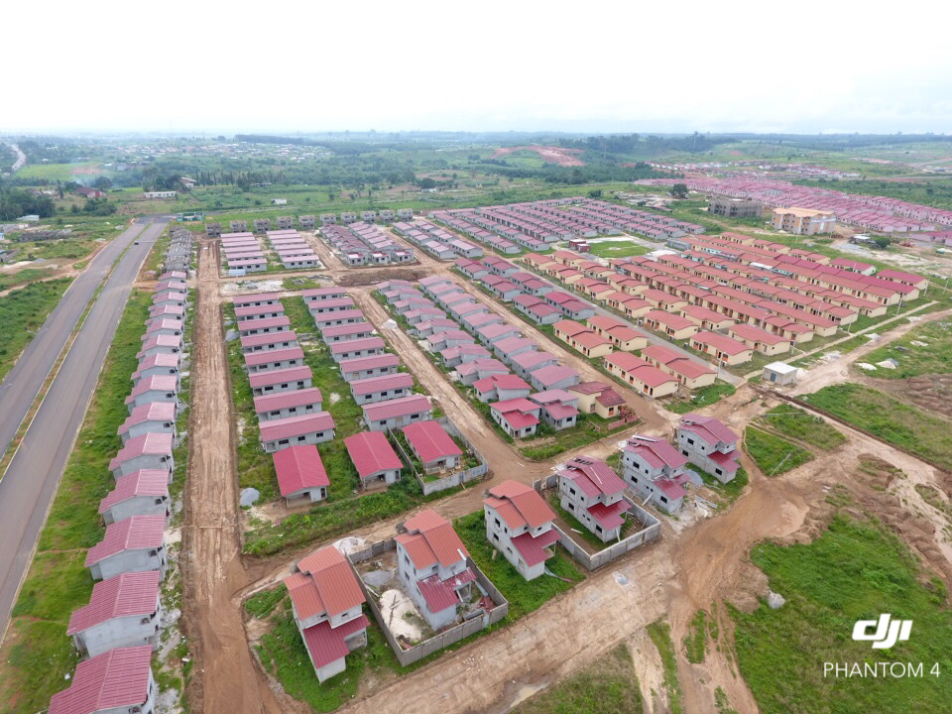
PARTIE 4 :
LOGEMENT

Slide 21
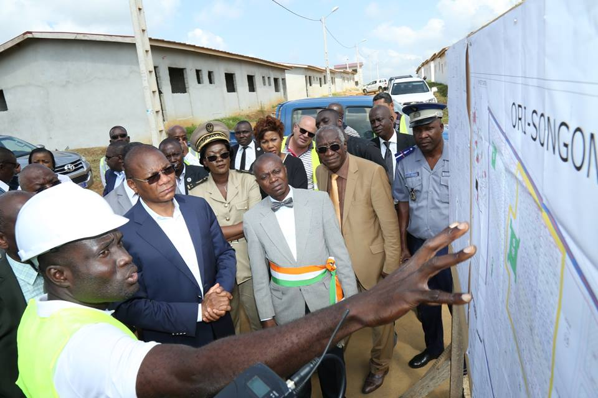
LOGEMENT (1/5)
Poursuite du Programme Présidentiel de Logements Sociaux et Economiques / PSGouv
Mobilisation du financement nécessaire à la finalisation des VRD primaires (Cité ADO, Bingerville, Songon, Modeste, etc.);
Mise en place d’un dispositif pérenne de financement du logement social;
Recrutement de promoteurs immobiliers disposant de capacités techniques et financières de production de masse de logements.

Slide 22
LOGEMENT (2/5)
Poursuite du Programme Présidentiel de Logements Sociaux et Economiques / PSGouv
Baisse des prix des logements sociaux et économiques pour adresser les populations les plus démunies (Plafonds actuels: logement social : 12,5 millions FCFA / logements économiques: 23 millions FCFA);
Elaboration de plans-types et révision du cahier des charges des logements sociaux et économiques ;
Mise en œuvre de techniques innovantes de construction, facilitation de l’accès au crédit, à la fois pour les promoteurs et pour les acquéreurs, etc.
Développement d’une offre de logements locatifs (SICOGI, Caisses de retraite, etc.).

Slide 23
LOGEMENT (3/5)
Renforcement du cadre réglementaire du secteur de l’habitat / Loi sur le bail à usage d’habitation
Avantages pour le locataire
Limitation à deux (02) mois, le paiement de loyers d’avance (cf. art 9) ;
Dépôt de garantie (caution) facultatif, mais ne peut excéder deux (02) mois (cf. art 10) ;
Augmentation du loyer après la troisième année du contrat ou de la dernière augmentation (cf. art 10);
Montant du loyer fixé en tenant compte de la valeur de marché de l’immeuble ou du local (cf. art 15);
Obligation pour le bailleur d’occuper ou de faire occuper le local conformément aux motifs de la reprise dans un délai de 3 mois, auquel cas le locataire congédié peut saisir la juridiction compétente (cf. art 35);
Protection des ayants-droit du locataire décédé (le contrat de bail court jusqu’à son expiration) (cf. art 44).

Slide 24
LOGEMENT (4/5)
Renforcement du réglementaire du secteur de l’habitat / Loi sur le bail à usage d’habitation
Avantages pour le bailleur
Obligation de signature d’un contrat de bail, moyen juridique pour le bailleur de poursuivre tout locataire indélicat ;
Restitution du dépôt de garantie dans un délai de un (01) mois (cf. art 10);
Possibilité de réaliser, en cours d’exécution du contrat, un état des lieux contradictoire et intermédiaire (pour éviter une trop forte dégradation des locaux) (cf. art 10) ;
Dispose d’une action en responsabilité contre le locataire dont le dépôt de garantie est insuffisant (cf. art 10);
Simplification de la procédure de reprise d’un local par le bailleur (congé d’au moins 3 mois avant la date de reprise) (cf. art 34);
Le bailleur peut saisir le juge des référés pour obtenir l’expulsion du locataire (le référé étant une procédure d’urgence) (cf. art 40);
En cas d’abandon du local par le locataire, le bailleur peut obtenir la résiliation du contrat de bail et la condamnation du locataire auprès des instances judiciaires (cf. art 45).

Slide 25
LOGEMENT (5/5)
Mise en œuvre de la politique en matière de Copropriété
Vulgarisation des règles en matière de Copropriété
Campagnes de sensibilisation (médias, proximité) sur la réglementation en vigueur.
Encadrement des syndicats et syndics dans la gestion de la copropriété
Formation et encadrement des syndicats et syndics de la copropriété;
Institution d’un prix d’excellence récompensant les meilleurs syndicats de copropriété.

Slide 26
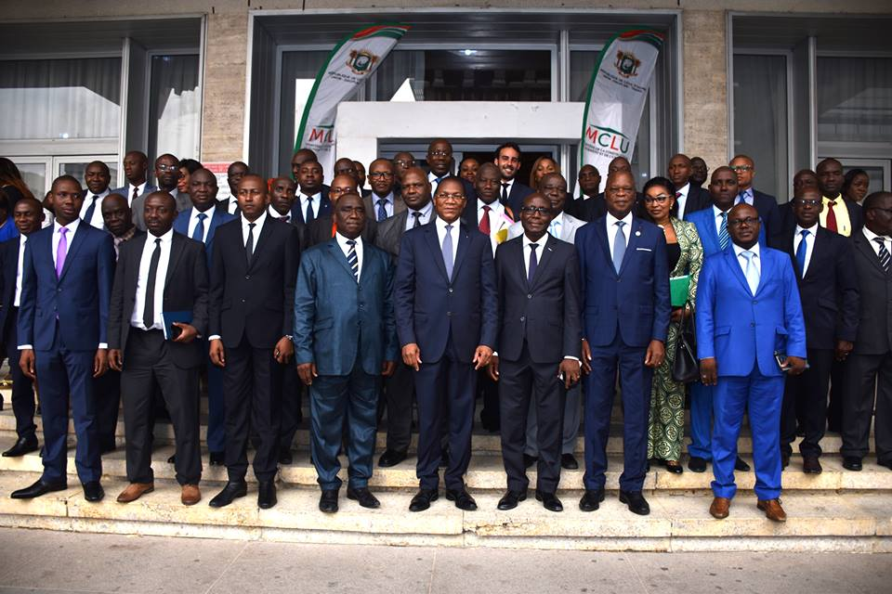
PARTIE 5 :
GOUVERNANCE

Slide 27
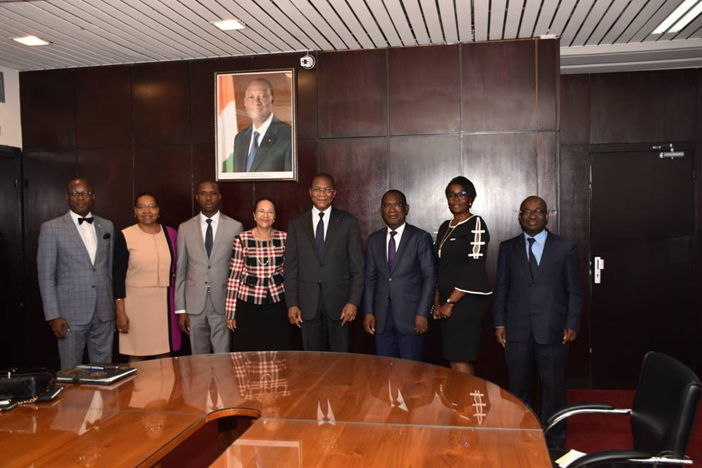
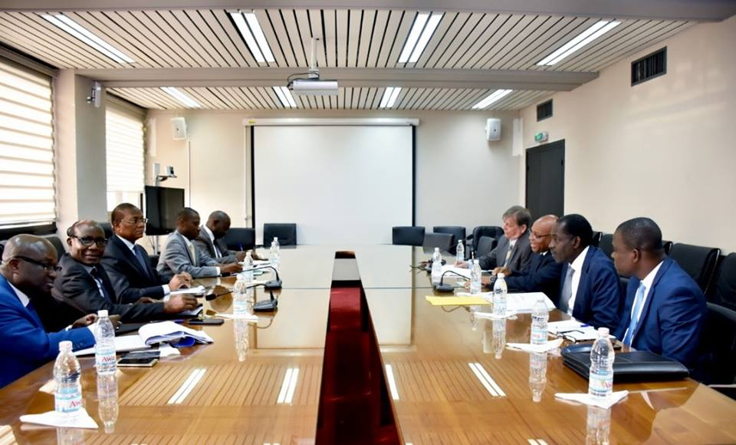
GOUVERNANCE (1/2)
Renforcement des relations avec les différentes organisations professionnelles du secteur (Aménageurs Fonciers, Promoteurs et Constructeurs Agréés, Ingénieurs Conseils, Architectes, Géomètres Experts, Urbanistes, Notaires, etc.);
Recrutement de personnels techniques qualifiés (Urbanistes, Ingénieurs TP, Architectes, Géomètres, etc.)

Slide 28
GOUVERNANCE (2/2)
Renforcement de l’éthique et de la déontologie des agents du Ministère de la Construction, du Logement et de l’Urbanisme (MCLU);
Simplification et digitalisation des procédures du MCLU;
Mise en œuvre d’un plan de communication « grand public » sur les principales procédures du MCLU (ACD, Permis de Construire, Bail à usage d’habitation, etc.) .

Slide 29
PARTIE 6 :
CONCLUSION

Slide 30
CONCLUSION
Les priorités du MCLU en 2019 et 2020 seront:
la mise en place de procédures et la réalisation d’actions concourant à un développement plus harmonieux de nos villes;
le renforcement de la valeur juridique des actes délivrés (Permis de Construire et Arrêté de Concession Définitive en particulier) et la vulgarisation des procédures correspondantes;
la facilitation des démarches effectuées par les usagers de nos services;
la constitution de réserves foncières sécurisées pour les projets de l’Etat;
la relance effective du Programme Présidentiel des Logements Sociaux et Economiques;
la mise en place de mécanismes efficaces et pérennes de soutien au logement social.

Slide 31
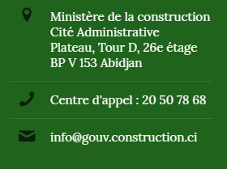
MERCI DE VOTRE ATTENTION
Auditorium de la PM– 08 Mars2019

